Slide 2
클래스(class)
클래스란 객체를 정의하는 틀 또는 설계도와 같은 의미로 사용 됨
이러한 설계도인 클래스를 가지고, 객체를 생성하여 사용함
클래스는 필드와 메소드로 구성됨
객체와 인스턴스
자바에서 클래스를 가지고 객체를 생성하는데 이를 해당 클래스의 인스턴스화라고 함
이렇게 생성된 해당 클래스타입의 객체를 인스턴스라고 함
인스턴스란 메모리에 할당된 객체를 의미함

Slide 3
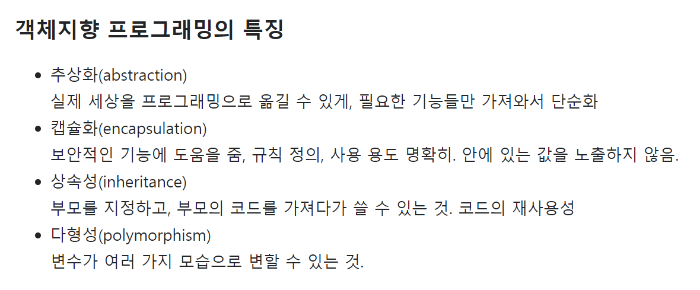

Slide 4
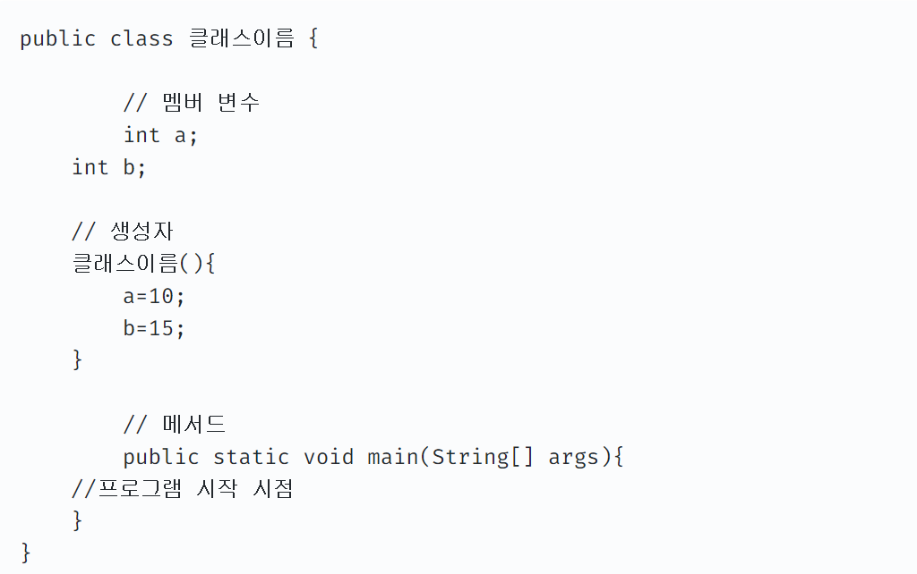

Slide 5
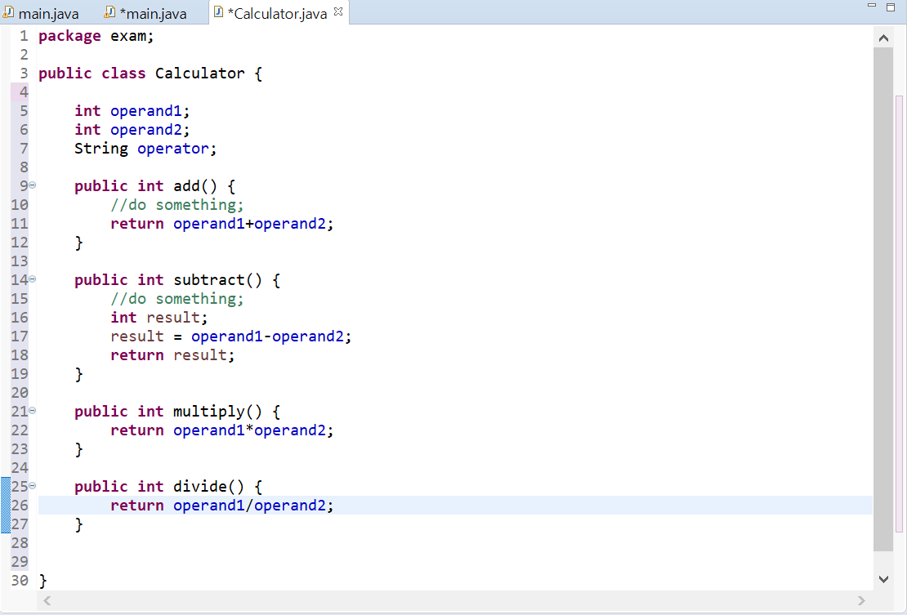

Slide 6

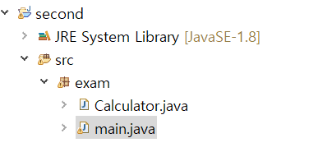


Method area (Static area)

Slide 7

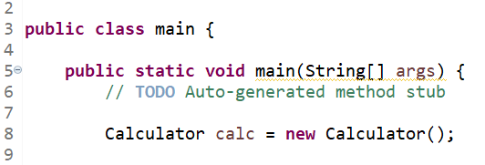

Stack area
Heap area

Slide 8

Heap area
1001
Stack area
1002

Slide 9
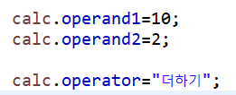


Slide 10
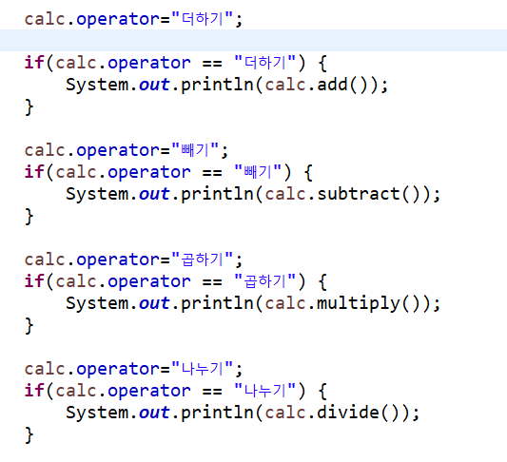
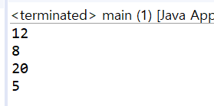

Slide 11
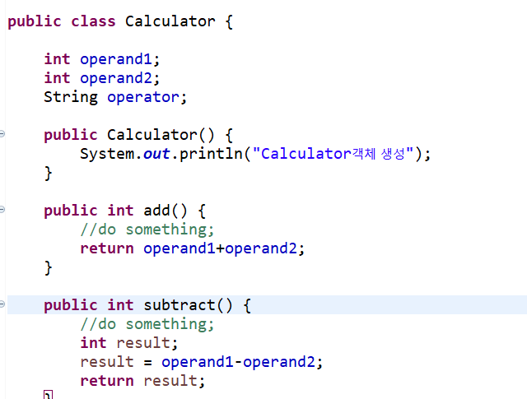

Slide 12
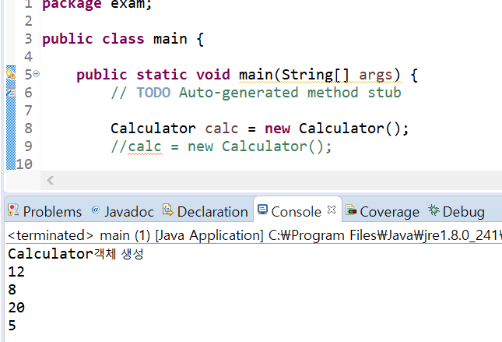

Slide 13
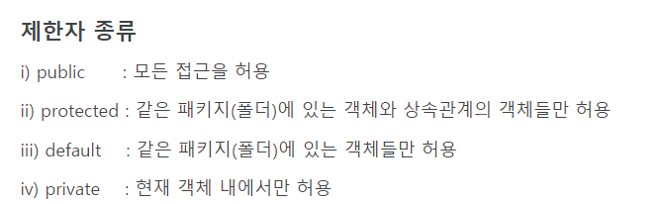
접근 제한자
Notes:
캡슐화

Slide 14
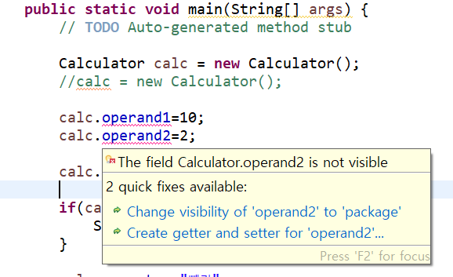
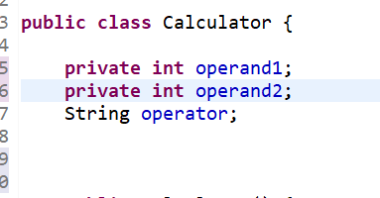

Slide 15
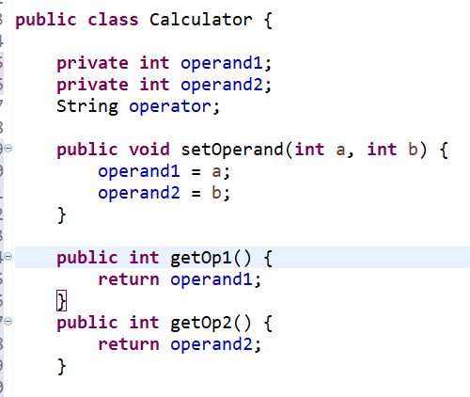
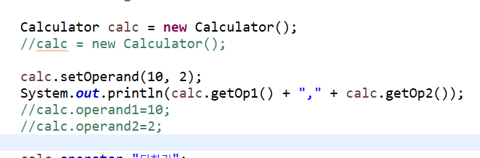
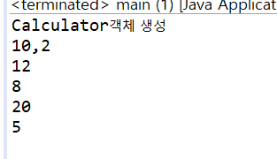

Slide 16
상속 Inheritance
상속(inheritance)이란 기존의 클래스에 기능을 추가하거나 재정의하여 새로운 클래스를 정의
하는 것을 의미함
상속을 이용하면 기존에 정의되어 있는 클래스의 모든 필드와 메소드를 물려받아, 새로운 클래스를 생성할 수 있고 이때 기존에 정의되어 있던 클래스를 부모 클래스(parent class) 또는 상위 클래스(super class), 기초 클래스(base class)라고도 부름
그리고 상속을 통해 새롭게 작성되는 클래스를 자식 클래스(child class) 또는 하위 클래스(sub class), 파생 클래스(derived class)라고도 함

Slide 17
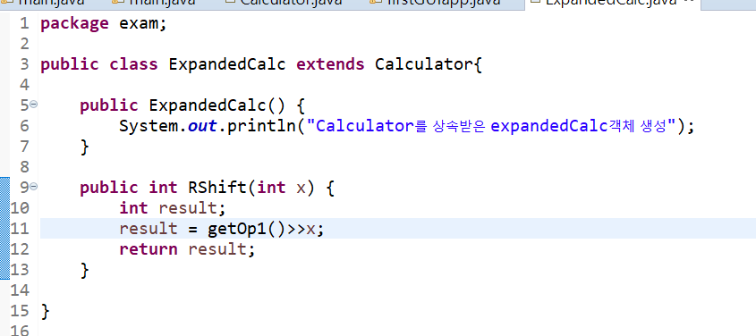
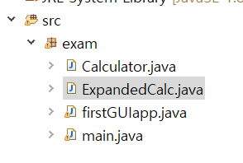

Slide 18
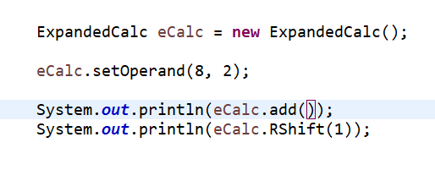
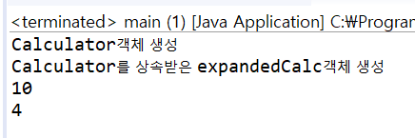
1 0 0 0
0 1 0 0

Slide 19
Object
Component
etc
etc
…..

Slide 20
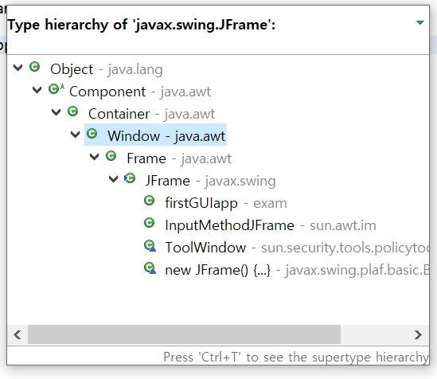

Slide 21
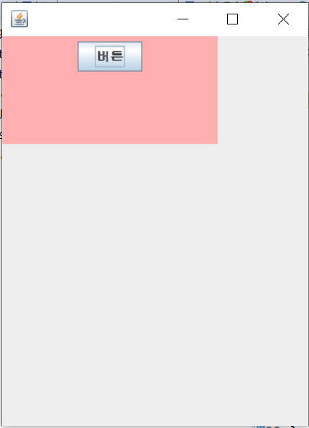
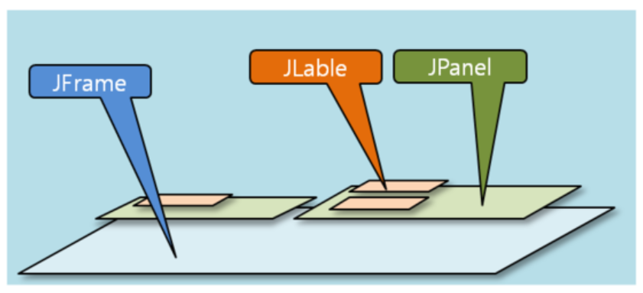

Slide 22
인터페이스(Interface)
모호성으로 인한 다중상속이 불가능하다는 점을 보완하기 위한 방법
추상 메소드와 상수로만 구성되어 있다.
추상 메소드(abstract method)
메소드의 선언부만 있고 구현부를 작성하지 않은 메소드
상속을 강제하게 한다

Slide 23
